Slide 1
Luyện từ và câu
Tiết 5: Mở rộng vốn từ: Nhân dân

Slide 2
Luyện từ và câu:
KHỞI ĐỘNG

Slide 3
Luyện từ và câu:
Tìm từ đồng nghĩa với từ: Tổ quốc?
- Đất nước, quốc gia, non sông, giang sơn, quê hương, quê cha đất tổ…

Slide 4
Luyện từ và câu:
- Đất nước, quốc gia, non sông, giang sơn, quê hương, quê cha đất tổ…
(?). Đặt câu với 1 trong các từ trên?

Slide 5
Luyện từ và câu:
Mở rộng vốn từ: Nhân dân
Em hiểu: Nhân dân có nghĩa là gì?
Là người dân đang sinh sống, học tập và lao động trên một đất nước, một khu vực.

Slide 6

* Bài 1.Xếp các từ ngữ trong ngoặc đơn vào nhóm thích hợp nêu dưới đây:
a. Công nhân:
d. Quân nhân:
b. Nông dân:
e. Trí thức:
c. Doanh nhân:
g. Học sinh:
( giáo viên, đại úy, trung sĩ, thợ điện, thợ cơ khí, thợ cấy, thợ cày, học sinh tiểu học, học sinh trung học, bác sĩ, kĩ sư, tiểu thương, chủ tiệm)
,

Slide 7

Công nhân:
Là những người thợ làm việc trong các nhà máy,xí nghiệp.
Nông dân:
Là những người làm ruộng, trồng trọt.
Doanh nhân:
Là những người kinh doanh, mua bán.
Quân nhân:
Là những người phục vụ trong quân đội, giữ những cấp bậc khác nhau.
Trí thức:
Là những người làm việc, lao động trí óc có tri thức chuyên
môn cần thiết cho nghề nghiệp của mình.
Học sinh:
Là những người đang học tập trong các nhà trường phổ thông

Slide 8
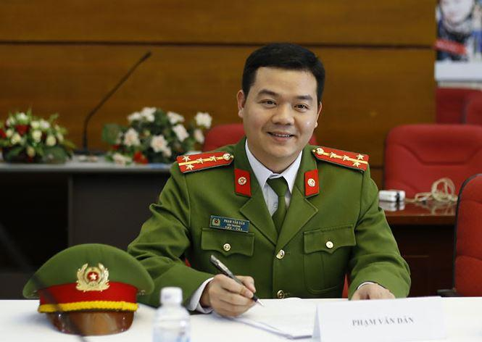
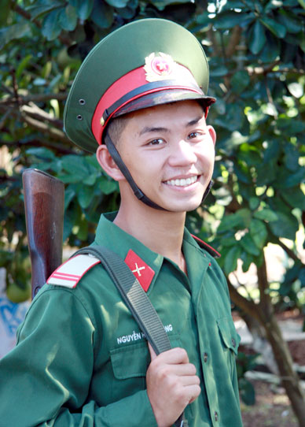
Đại úy
Trung sĩ

Slide 9
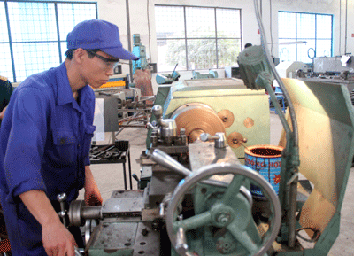
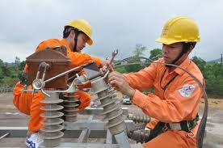
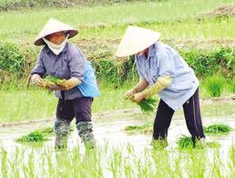
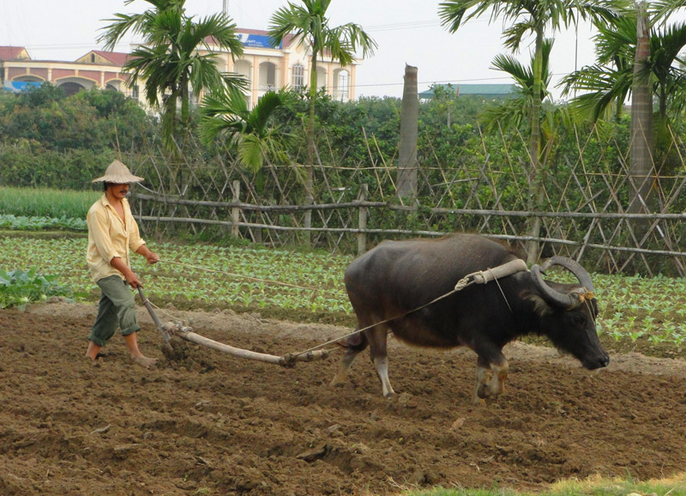
Thợ cơ khí Thợ điện
Thợ cấy Thợ cày

Slide 10
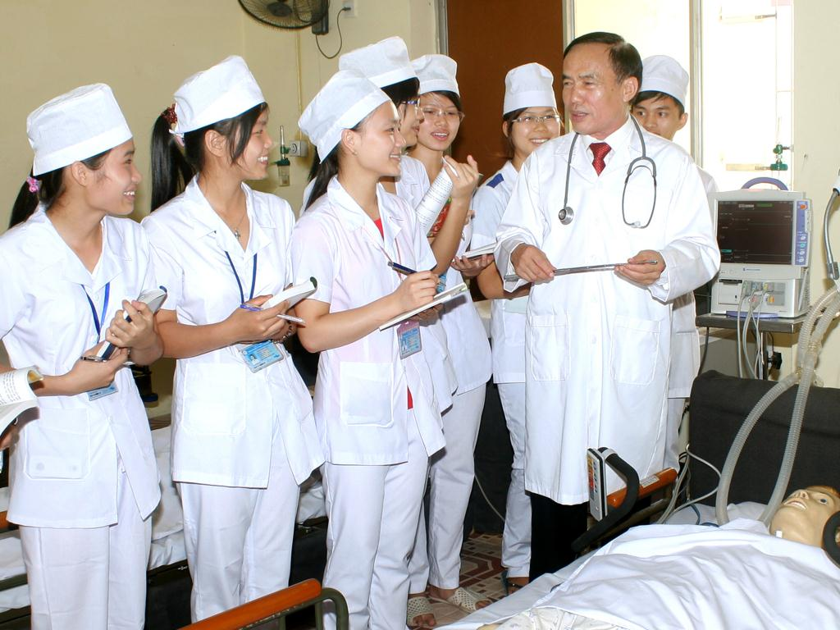
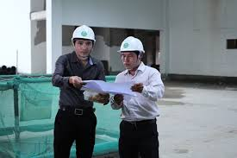
Bác sĩ Kĩ sư

Slide 11
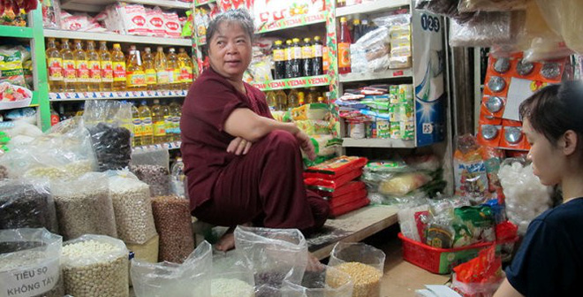
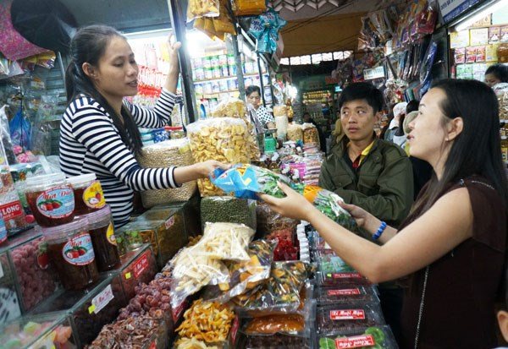
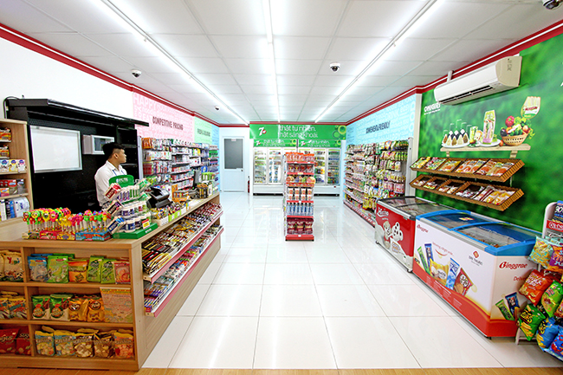
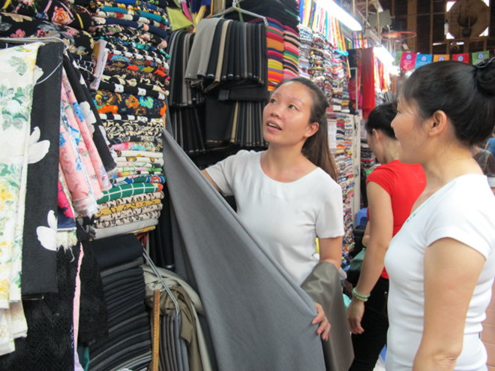
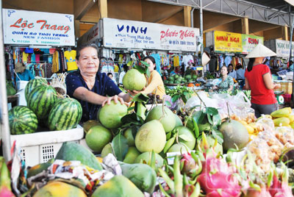
Tiểu thương, chủ tiệm

Slide 12
* Bài 1.Xếp các từ ngữ trong ngoặc đơn vào nhóm thích hợp nêu dưới đây:
a. Công nhân:
d. Quân nhân:
b. Nông dân:
e. Trí thức:
c. Doanh nhân:
g. Học sinh:
giáo viên,
đại úy,
trung sĩ,
thợ điện,
thợ cơ khí,
thợ cấy,
thợ cày,
học sinh tiểu học,
học sinh trung học,
bác sĩ,
kĩ sư,
tiểu thương,
chủ tiệm.
,

Slide 13
Bài 2: ( bỏ) Các thành ngữ , tục ngữ dưới đây nói lên những phẩm chất gì của người Việt Nam ta ?
a. Chịu thương chịu khó.
- Cần cù, chăm chỉ, không ngại khó ngại khổ.
b. Dám nghĩ dám làm.
- Mạnh dạn, táo bạo, có nhiều sáng kiến và dám thực hiện sáng kiến đó.
c. Muôn người như một.
- Đoàn kết, thống nhất trong ý chí và hành động.
d. Trọng nghĩa khinh tài (tài : tiền của).
- Coi trọng đạo lý và tình cảm, coi nhẹ tiền bạc.
e.Uống nước nhớ nguồn.
- Biết ơn người đã đem lại những điều tốt đẹp cho mình.

Slide 14

3. Đọc truyện sau và trả lời câu hỏi :
Con Rồng cháu Tiên
Ngày xửa ngày xưa; ở miền đất Lạc Việt, có một vị thần tên là Lạc Long Quân.Thần mình rồng, sức khỏe vô địch, lại có nhiều phép lạ. Bấy giờ, ở vùng núi cao có nàng Âu Cơ xinh đẹp tuyệt trần, nghe vùng đất Lạc Việt có nhiều hoa thơm cỏ lạ bèn tìm đến thăm. Hai người gặp nhau, kết thành vợ chồng. Đến kì sinh nở, Âu Cơ sinh ra một cái bọc trăm trứng. Kì lạ thay, trăm trứng nở một trăm người con đẹp đẽ, hồng hào và lớn nhanh như thổi. Sống với nhau được ít lâu, Lạc Long Quân bảo vợ :
- Ta vốn nòi rồng ở miền nước thẳm, nàng là dòng tiên ở chốn non cao. Kẻ trên cạn, người dưới nước, tập quán khác nhau, khó mà ở cùng nhau lâu dài được. Nay ta đem năm mươi con xuống biển, nàng đưa năm mươi con lên núi, chia nhau cai quản các phương, khi có việc thì giúp đỡ lẫn nhau, đừng quên lời hẹn.
Một trăm người con của Lạc Long Quân và Âu Cơ sau này trở thành tổ tiên của người Việt Nam ta. Cũng bởi sự tích này mà người Việt Nam thường tự hào xưng là con Rồng cháu Tiên và thân mật gọi nhau là đồng bào.
Theo Nguyễn Đổng Chi

Slide 15
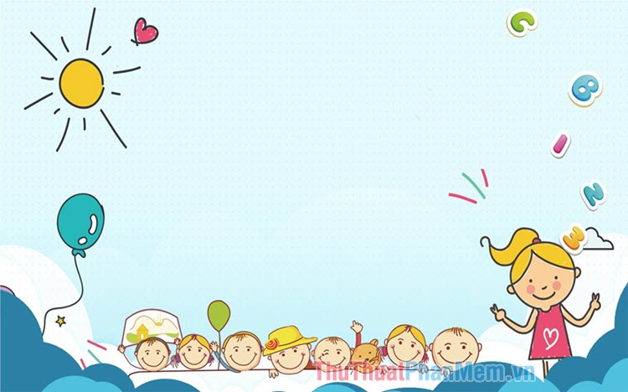
Tập quán: thói quen đã thành nếp trong đời sống của cộng đồng.
Đồng bào: những người cùng giống nòi, cùng đất nước ( đồng : cùng,bào: màng bọc thai nhi)

Slide 16

Bài 3:Đọc truyện “Con Rồng cháu Tiên” và trả lời câu hỏi.
a. Vì sao người Việt Nam ta gọi nhau là đồng bào?
- Người Việt Nam ta gọi nhau là đồng bào vì tất cả đều được sinh ra từ bọc trăm trứng của mẹ Âu Cơ.
b. Tìm từ bắt đầu bằng tiếng đồng (có nghĩa là “cùng”)
M: đồng hương (người cùng quê)
đồng lòng (cùng một ý chí)

Slide 17

b. Tìm từ bắt đầu bằng tiếng đồng (có nghĩa là “cùng”):
Đồng cảm
Đồng diễn
Đồng loại
Đồng thanh
Đồng dạng
Đồng loạt
Đồng điệu
Đồng phục
Đồng chí
Đồng thời
Đồng hành
Đồng ý
Đồng nghĩa
Đồng đội
Đồng tình
Đồng ca
Đồng âm
Đồng tâm

Slide 18

c. Đặt câu với một trong những từ vừa tìm được:
- Tôi và bạn Hồng là đồng hương của nhau.
- Chúng em luôn mặc đồng phục đi học.
-Nhân dân Việt Nam đồng lòng đẩy lùi dịch bệnh.

Slide 19
BTVN: bài 1;3 (tr.27;28)

Slide 20

Củng cố - Dặn dò

Slide 21


CHÀO CÁC EM !

